Slide 1
完全独習 統計学入門 前編
保田ゼミ4.17 小樽チームサブゼミ
担当：荒谷

Slide 2
度数分布表とヒストグラム
復習！
ヒストグラムと度数分布表を作ろう！
「ツール」→「分析ツール」

Slide 5
復習
階級
値を区切った範囲
階級値
階級の真ん中の値
度数
階級に入るデータの数
相対度数
各階級の度数が全体に占める割合
・標準偏差
データのばらつき具合

Slide 6
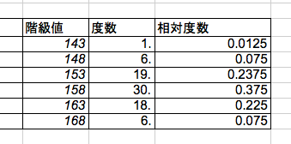
平均値
データすべてを足して、データの数で割ったもの
階級値×相対度数

Slide 7
平均値＝やじろべえの支点

